Slide 1
РАДИОТОКСИКОЛОГИЯ

Slide 2
Фактори, влияещи върху биологичния ефект при инкорпорация на радиоактивни вещества
Вид на лъчението
Критерият за оценка на опасността е плътността на йонизация. Коефициентът на относителна биологична ефективност (ОБЕ) при различните лъчения е различен. При гама-лъчите и електроните неговата стойност е 1. При бавните неутрони стойността на ОБЕ е 5. При бързи неутрони и алфа лъчение е 10, а при някои тежки ядра на отдаване е 20. Поради това за разлика от външното облъчване, при инкорпорация най-опасни са алфа и неутронното лъчения.
Продължителност на облъчването
Ако външното облъчване по принцип е краткотрайно, или ние можем да намалим действието му чрез принципите на защита (време, място, и екран), след инкорпорация не е така. Радиоактивният изотоп, постъпил в организма в повечето случаи е в определен предпочитан, критичен орган. Няма как да се екранираме или да променим местоположението си. В органа, изотопът участва в два процеса, които протичат едновременно, но независимо един от друг-процес а физичен разпад и процес на биологично отделяне от организма.

Slide 3
Фактори, влияещи върху биологичния ефект при инкорпорация на радиоактивни вещества
Или при инкорпорация става дума за много по-голяма продължителност на облъчването, в сравнение с външното облъчване.
Физико-химични свойства на радионуклида.
Те са от голямо значение за биологичния ефект, особено разтворимостта. Различно е поведението на разтворимите и трудно разтворимите радиоактивни вещества и оттам и влиянието им върху биологичния ефект.
Тегловност на радионуклидите
Под тегловност разбираме практически неизмерими количества с обичайните мерки за тегло. Става дума за брой активни атоми. В една капка например може да има активност от 10 микрокюри.
Изотопни и неизотопни носители

Slide 4
Фактори, влияещи върху биологичния ефект при инкорпорация на радиоактивни вещества
Под изотопен носител разбираме стабилния изотоп на дадения елемент по отношение на радиоактивния изотоп на същия елемент, например стабилният изотоп на Ca се явява изотопен носител на радиоактивния Са. ¹²С (стабилният изотоп) е изотопен носител на ¹⁴С (радиоактивния изотоп). Неизотопен носител представлява стабилният изотоп на даден елемент по отношение на радиоактивния изотоп на химичния аналог на елемента. Напр. стабилният изотоп на Са по отношение на радиоактивния изотоп на стронций (⁸⁹Sr).
Величина на всмукване. Биологичният ефект след
инкорпорация на радиоактивни вещества зависи от количеството на резорбираната активност на вхдната врата.
Характера на разпределение на радиоактивните вещества
Тъй като по-голямата част от радионуклидите се разпределят неравномерно и се натрупват в определени органи, биологичният ефект и свързан със съответния критичен орган.

Slide 5
ПЪТИЩА НА ПОСТЪПВАНЕ НА РАДИОАКТИВНИТЕ ВЕЩЕСТВА В ОРГАНИЗМА

Slide 6
Определянето на пътищата за постъпване на радионуклиди в организма има важно практическо значение.
За някои РВ (радиоактивни вещества) пътят на постъпване влияе върху характера на тяхното всмукване, разпределение, извеждане и биологично действие.
Необходимо е да се уточни какви количества РВ могат да постъпят по един или друг път, с каква скорост се всмукват, как се променя скоростта им на всмукване с времето.

Slide 7
Основни пътища за обмен на радионуклиди в организма
стомашно-чревен тракт
фекалии
поглъщане
инхалация
черен дроб
издишване
извънклетъчна течност
бели дробове
бъбреци
органи на депониране
подкожна тъкан
лимфни възли
кожа
кожа
потоотделяне

Slide 8
Основни пътища за постъпване на РВ :
Дихателна система
Храносмилателна система
Кожа
При аварийни условия и извънредни обстоятелства е възможно проникването на радионуклидите през драскотини, рани и обгорени повърхности.

Slide 9
І. Дихателна система

Slide 10
Най-вероятен източник за възможно постъпване на РВ в човешкия организъм е въздухът, замърсен с радиоактивни газове и аерозоли, а също и чрез замърсени хранителни продукти.
Замърсяването на биосферата с радионуклиди може да настъпи в резултат на:
експерименти с ядрени оръжия
след изхвърлянето на отпадъци от предприятия на атомната промишленост: АЕЦ, радиохимични заводи, експериментални и научноизследователски лаборатории.
Основно значение има и постъпването на радионуклиди във външната среда в резултат на аварии в ядрени реактори
Чрез вдишвания въздух в човешкия организъм могат да попаднат газове, пари, аерозоли.

Slide 11
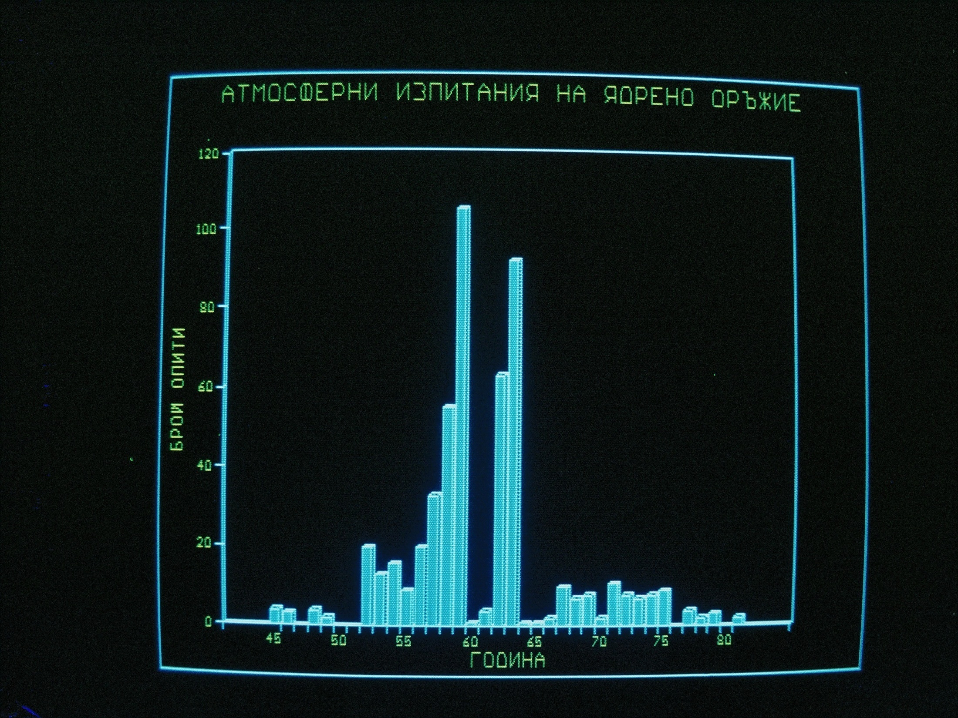

Slide 12
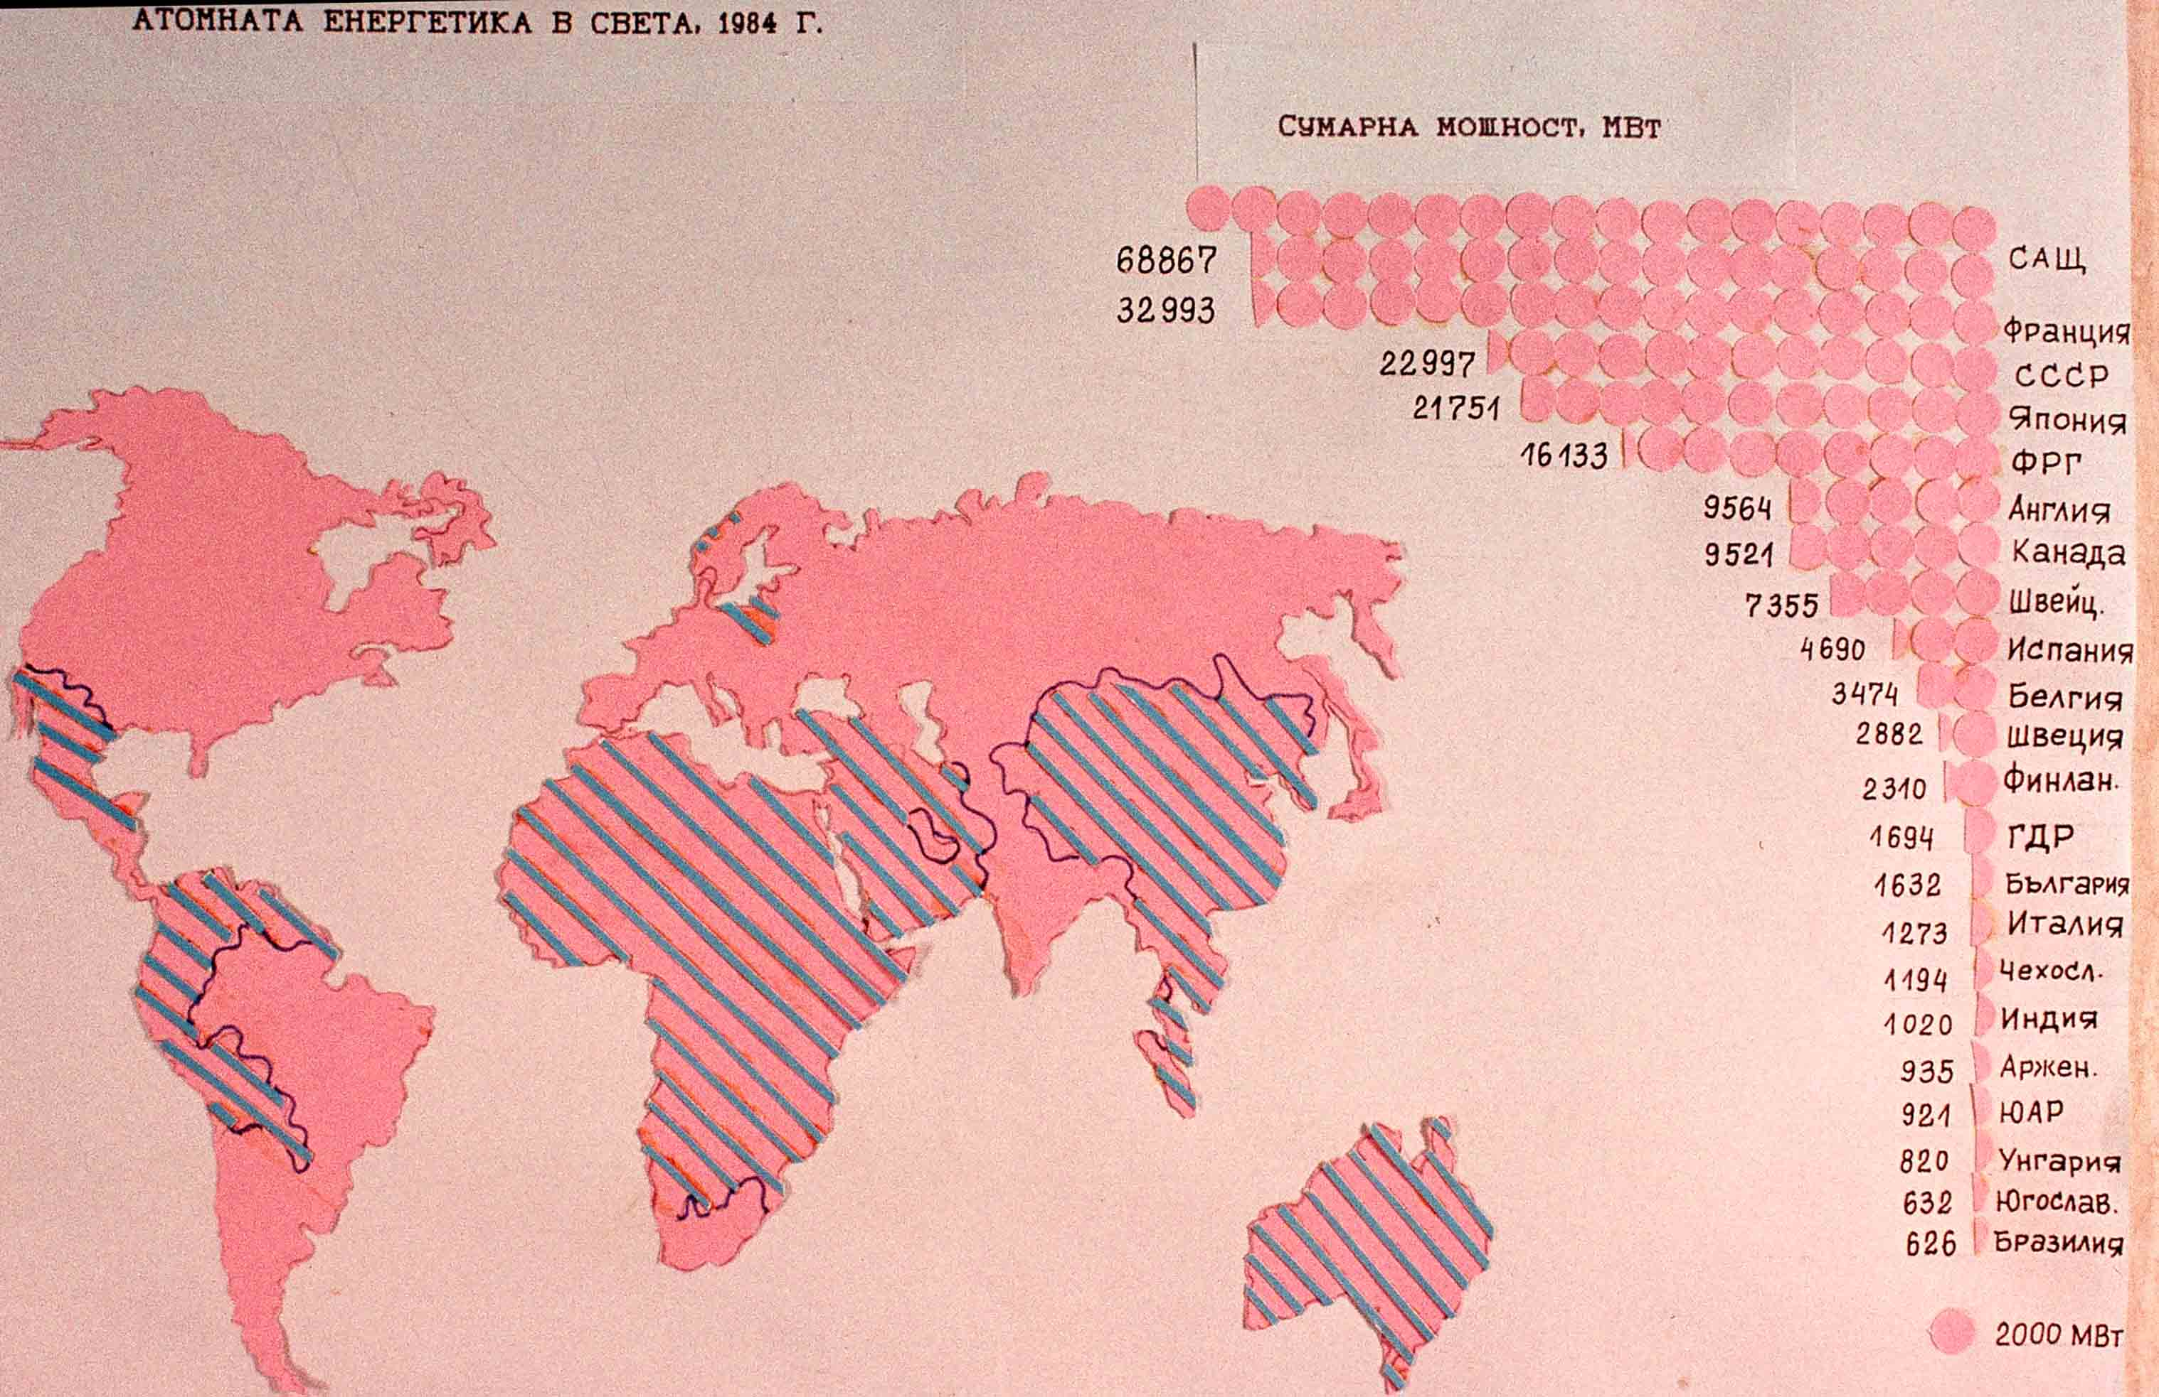

Slide 13
Според размера на частиците аерозолите условно се делят на:
прах, с диаметър на частиците – по-голям от 10 мкм
мъгла, с частици с диаметър 10-0,1 мкм
дим – 0,1-0,001 мкм - лесно дифундират, участват в Брауновото движение и не се утаяват

Slide 14
Според своя произход аерозолите се делят на:
дисперсни, образуващи се при разпрашване на РВ
кондензационни, възникващи в резултат на кондензация при изпаряване на РВ
По физико-химичните си свойства аерозолите се делят на:
заредени (уни- и биполярни)
незаредени

Slide 15
По хомогенност на частиците аерозолите се делят на:
монодисперсни
полидисперсни
По степен на проникване в алвеолите се разграничават:
респирабилна фракция, с размер на частиците до 5, максимум до 10 мкм
нереспирабилна фракция – частици, по-големи от 15-20 мкм

Slide 16
Съдбата на отложените аерозоли в белите дробове до голяма степен зависи от физико-химичните свойства на веществата. Добре разтворимите съединения на РВ бързо се всмукват в дихателните пътища и постъпват в кръвното русло. За разлика от разтворимите аерозолни частици, неразтворимите в значителна степен се отлагат по лигавицата на дихателните пътища. Те се отделят от белите дробове главно чрез слузта и ресничестия епител.

Slide 17
За оценка на количествената задръжка и отлагането на частичките в белите дробове, се използва величината „коефициент на отлагане”, представляваща отношението между броя на частиците, отложени в дихателните пътища и съдържанието им във вдишвания въздух.

Slide 18
Дребнодисперсните аерозоли с диаметър на частиците от 0,1 до 0,001 мкм в значителна степен се задържат в алвеолите, по-едрите (1-10 мкм) – в трахеята и бронхите, а аерозолите с диаметър на частиците, по-голям от 10 мкм – в носоглътката.

Slide 19
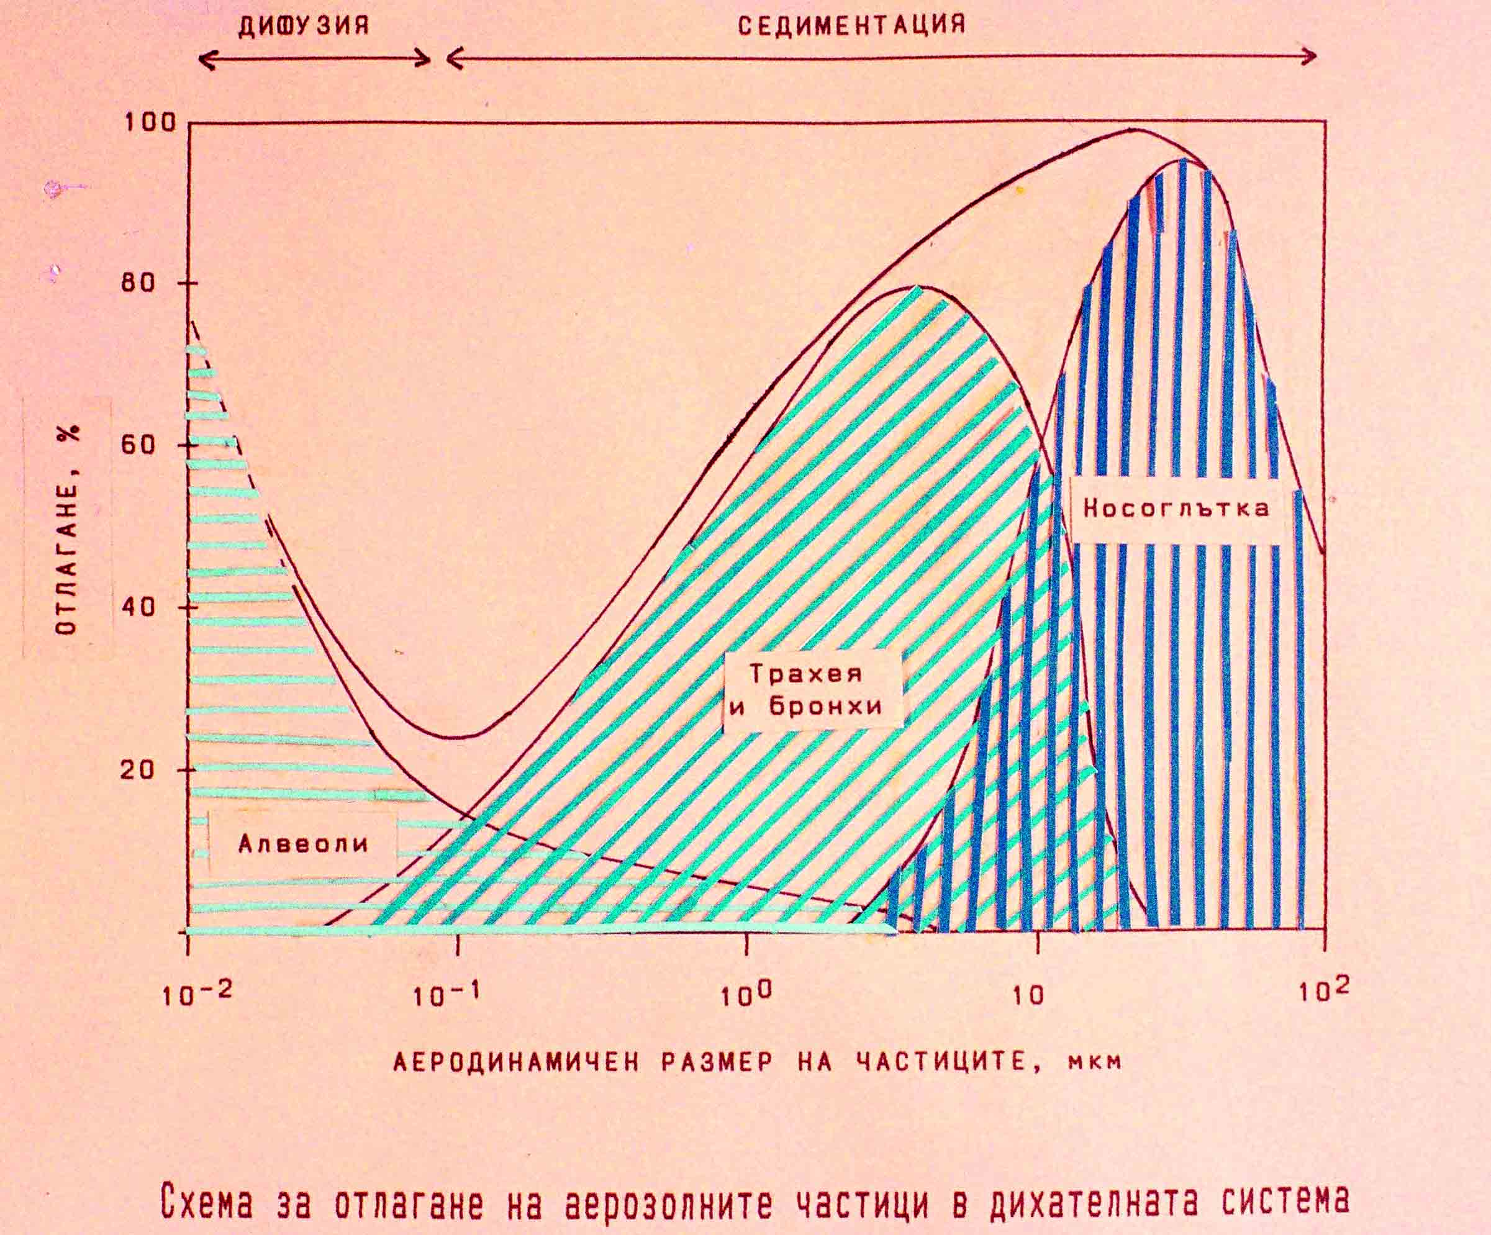

Slide 20
Дисперсността на аерозолните частици във вдишвания въздух може да бъде различна – от хилядни части на микрона до десетки микрона. Характерът на образуване влияе върху размера на радиоактивните аерозоли.
При коагулация радиоактивността на аерозолните частици е правопропорционална на техния радиус.
Ако частиците се абсорбират върху субмикроскопични прашинки, то активността на всяка от тях е пропорционална на нейната повърхност.
При разпръскване на твърдо или течно РВ, активността е обикновено пропорционална на обема на прашинката. В реални условия по-често се образуват полидисперсни аерозоли, при които радиоактивността не винаги е свързана с обема на частиците.

Slide 21
При инхалаторния път на постъпване радиоактивните аерозоли се всмукват не само чрез дихателната система, но и чрез храносмилателната.
В зависимост от размера на частиците и тяхната разтворимост, величината на всмукване в белите дробове и в стомашно-чревния тракт се променя.
При инхалиране на неразтворими радионуклиди или краткоживеещи аерозоли, белите дробове могат да се явят критичен орган, поради голямото им лъчево натоварване.
Всмукването на трудноразтворимите радионуклиди в белите дробове е значително по-слабо, отколкото в стомашно-чревния тракт.
Аерозолните частици с диаметър 10 и повече мкм почти изцяло се задържат в носоглътката и постъпват не в белите дробове, а в стомашно-чревния тракт. Така например приблизително 50% от всички радиоактивни аерозоли 1 час след инхалирането попадат в стомаха и червата.
Ето защо при вдишването на трудноразтворими РВ, определящо се явява всмукването в храносмилателната система.

Slide 22
Дихателна система: носоглътка, трахеобронхиален и белодробен отдели (a,b,c,d,e,f,g,h,i – части от пренесената активност от белите дробове в кръвта, стомашно-чревния тракт и лимфните възли)
КРЪВ
a
НОСОГЛЪТКА
b
СТОМАШНО-ЧРЕВЕН ТРАКТ
0.01
0.99
c
d
ТРАХЕОБРОНХИАЛЕН ОТДЕЛ
0.99
0.01
f
e
БЕЛОДРОБЕН ОТДЕЛ
0.40
0.05
g
h
0.15
0.40
i
0.10
ЛИМФНИ ВЪЗЛИ

Slide 23
Като изключим факта, че белите дробове играят твърде малка роля в процеса на всмукване на трудно разтворимите РВ, то за разтворимите РВ именно инхалаторният път на постъпване се явява един от най-опасните и основните.

Slide 24
ІІ. Храносмилателна система

Slide 25
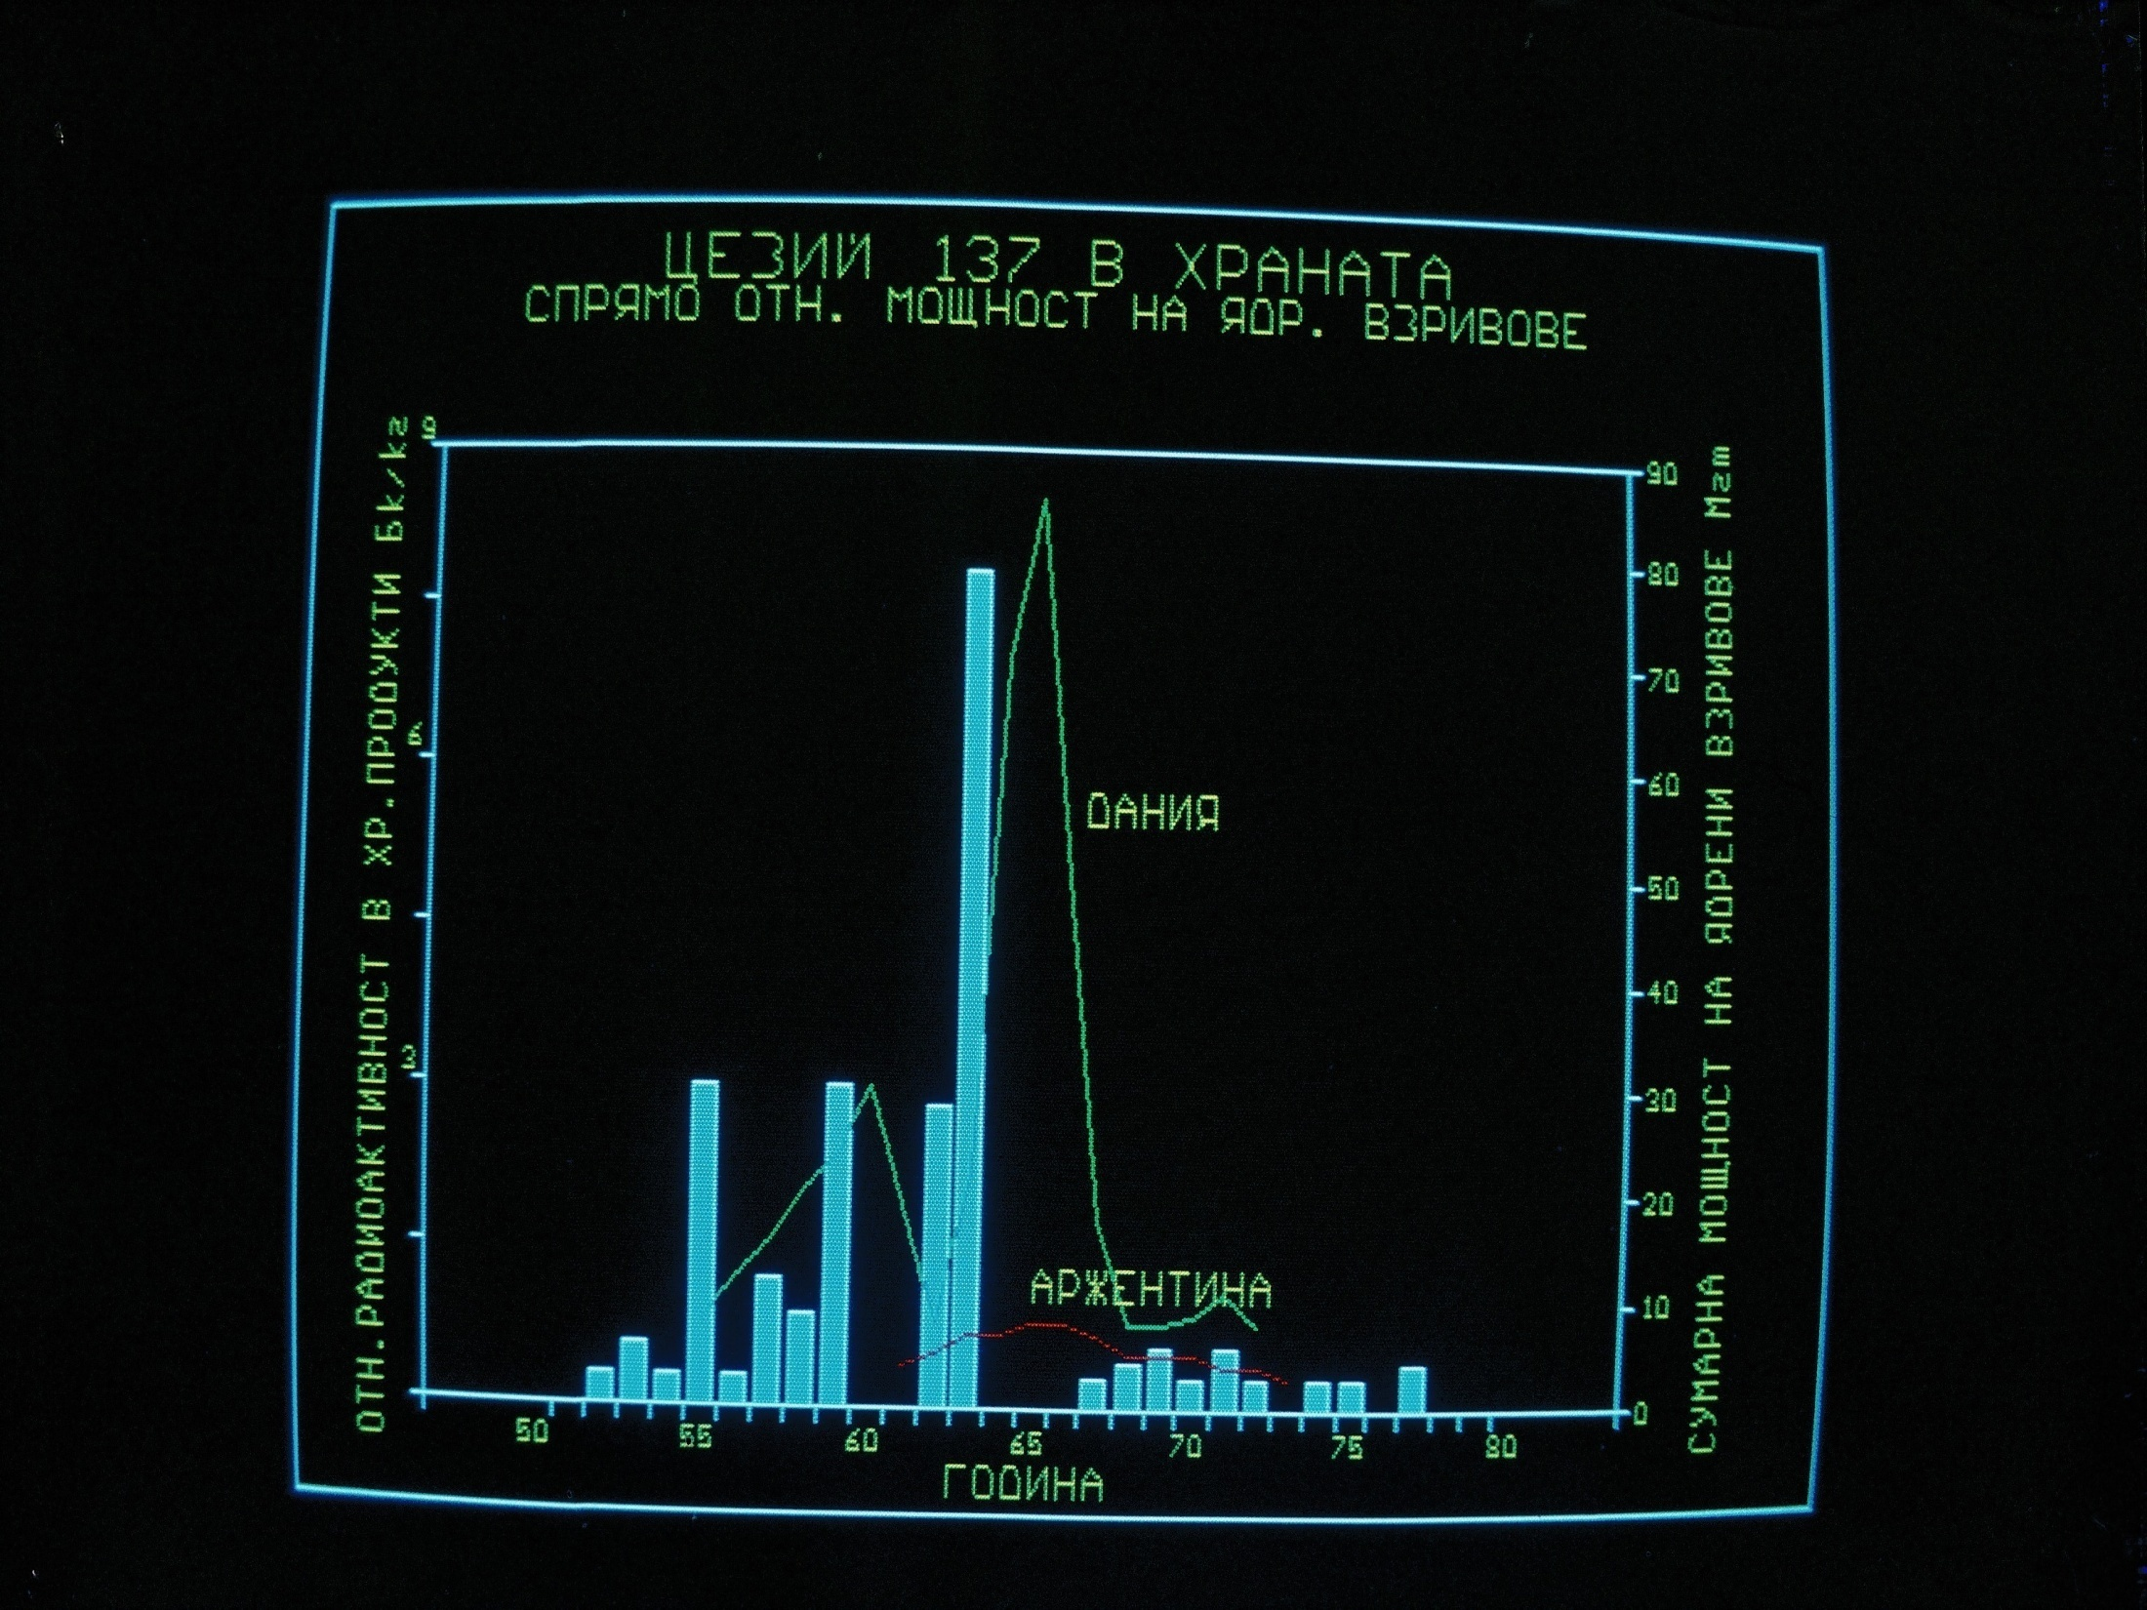

Slide 26
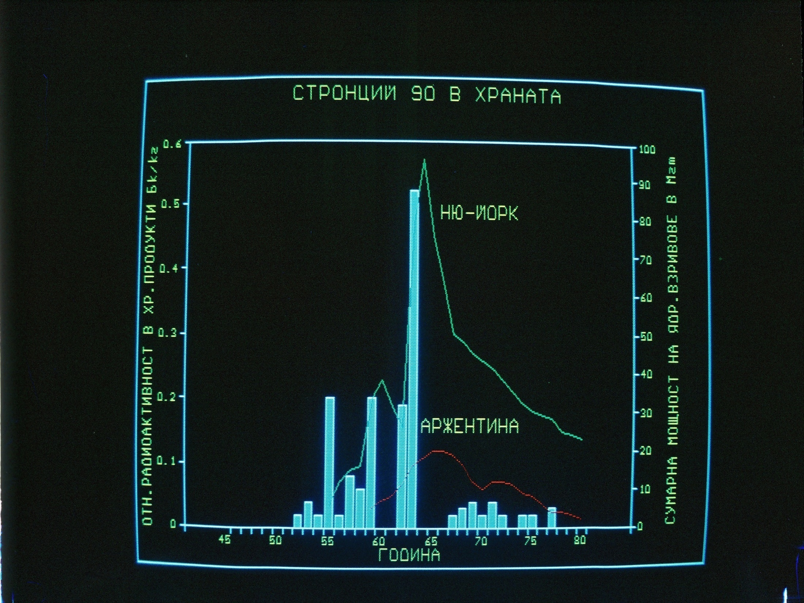

Slide 27
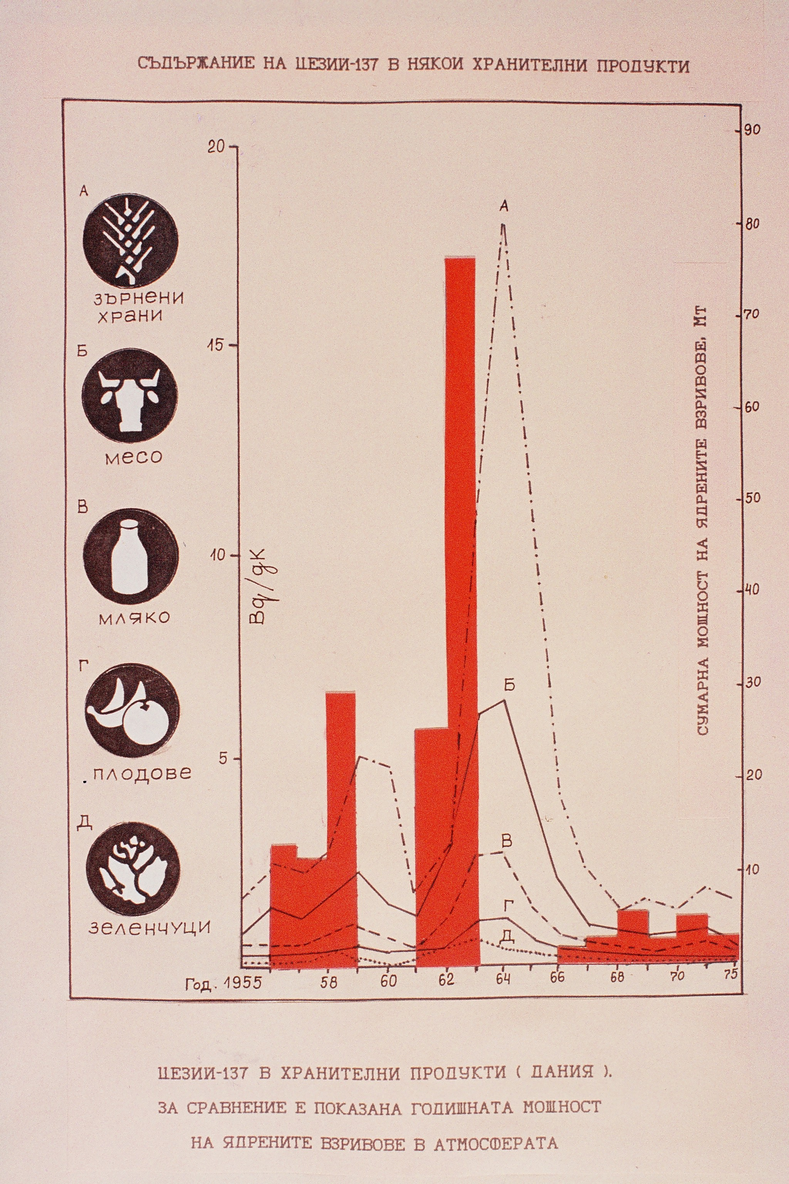

Slide 28
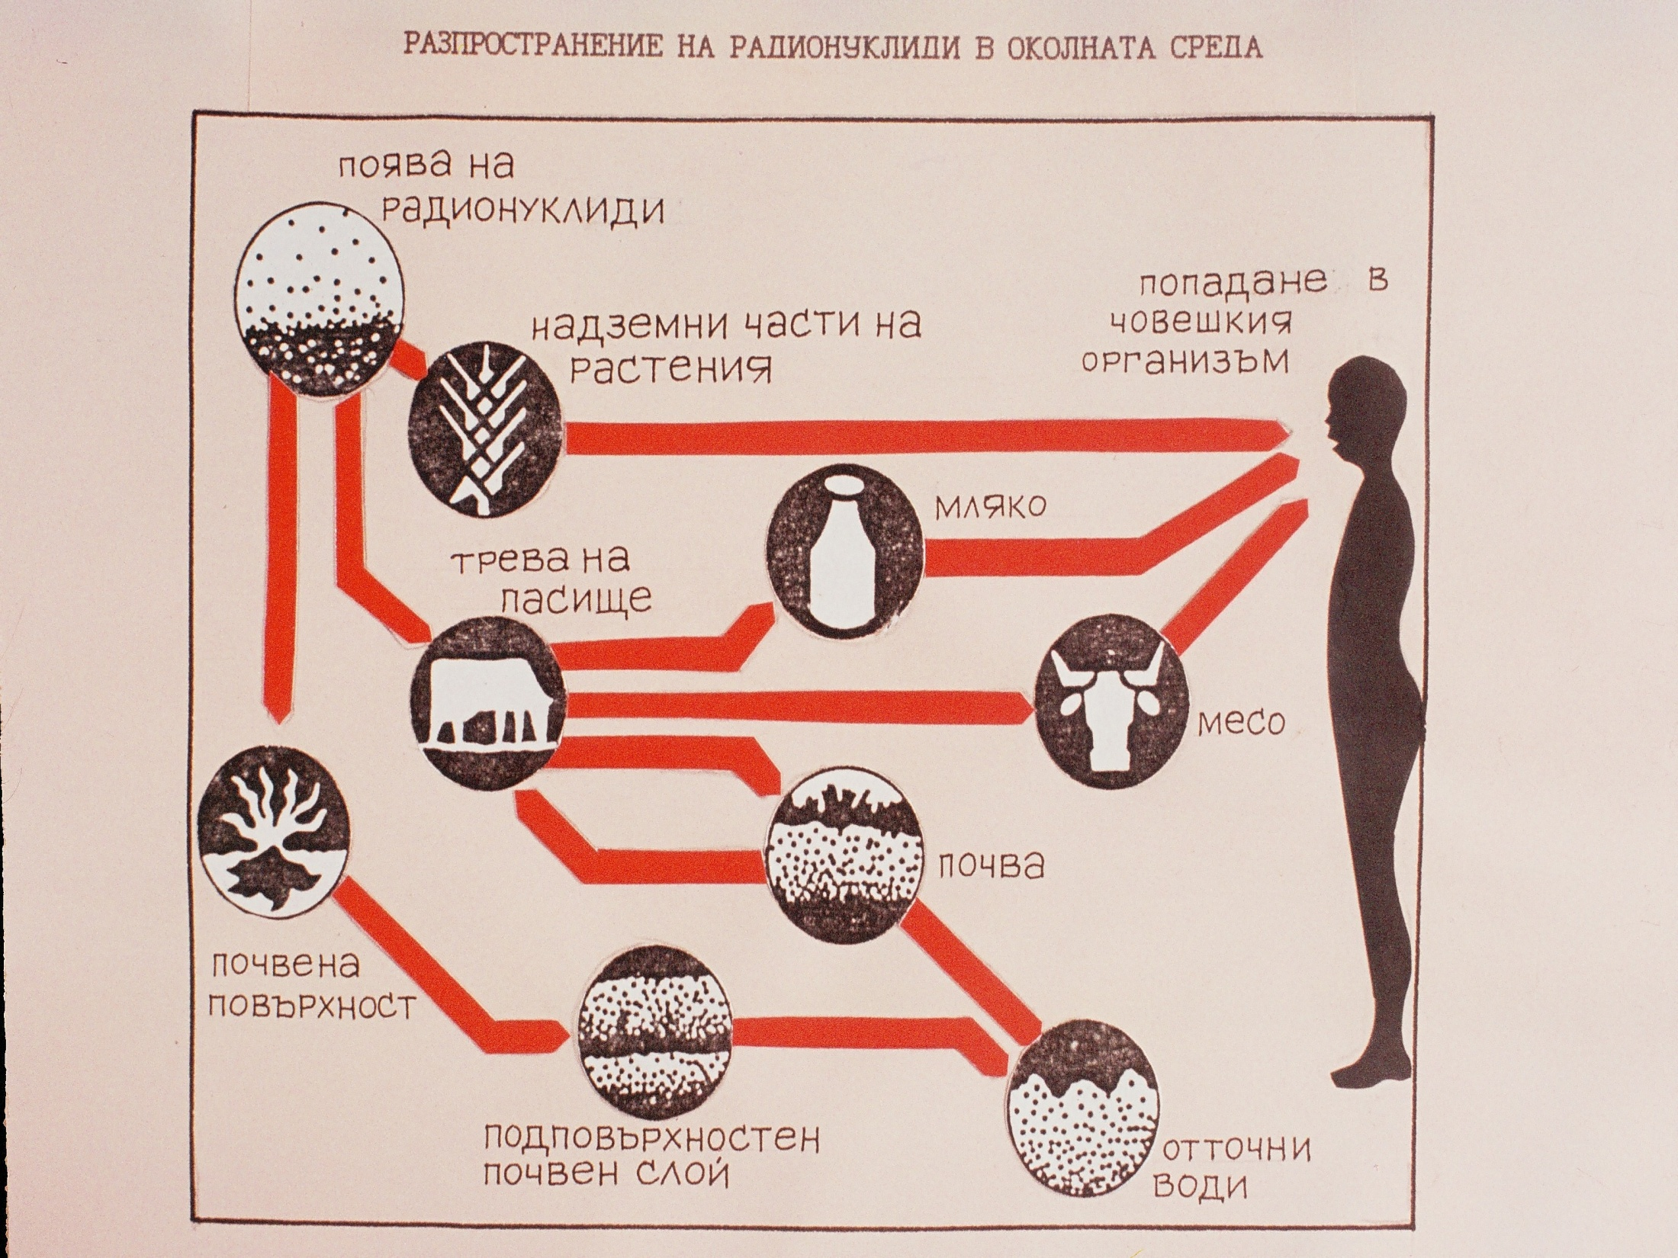

Slide 29
При попадане на РВ в околната среда по хранителните биологични вериги, те попадат в човешкия организъм. Затова пътят на постъпване на РВ в стомашно-чревния тракт и тяхното придвижване в основни линии е същия, както за обикновените химични вещества, съдържащи се в хранителните продукти.
Върху процесите на всмукване съществено влияние имат следните фактори:
Физико-химичните свойства на съединението
Състоянието на храносмилателния тракт
рН на средата

Slide 30
За количествена оценка на всмукването на РВ от храносмилателния тракт в кръвоносната и лимфните системи, се използва величината „коефициент на всмукване”. Тя представлява частта от радионуклида, намерена в организма за периода на наблюдение, отнесена към изходното количество.

Slide 31
Според коефициента на всмукване радионуклидите се разделят на 4 групи:
РВ с висока степен на резорбция в белите дробове и храносмилателния тракт (75-100%) – H³, Na²⁰, Cs¹³³, I¹³¹;
РВ със значителна резорбция в белите дробове (25-50%) и стомашно-чревния тракт (10-30%) – Ca⁴⁵, Co⁶⁰, Sr⁸⁹, Sr⁹⁰, Ra¹²⁶.
РВ с умерена резорбция в храносмилателния тракт (1-10%) и значителна резорбция в белите дробове (25-30%) – Fe⁵⁹, Po²¹⁰, Zn⁶⁵, Ru¹⁰⁶
Практически невсмукващи се в храносмилателния тракт (0,1-0,00001%) и добре резорбиращи се в белите дробове (20-25%) – La¹⁴⁰, Ce¹⁴⁴, Am²⁴¹

Slide 32
Върху резорбцията оказва влияние:
Химична форма на съединението – например плутониевия цитрат се всмуква до 0,2-0,3%, а плутониевия нитрат – едва 0,005-0,0005%. Алкалните метали в йонна форма се всмукват много бързо в храносмилателния тракт. Лошо се всмукват тези радионуклиди, които образуват трудно разтворими комплекси, микроколоиди и неразтворими соли като редкоземните (Се¹⁴⁴), алкалоземните (Sr⁹⁰) и др.

Slide 33
Върху резорбцията оказва влияние:
2. Стабилните изотопи също влияят върху всмукването: желязо, калций, цинк, кобалт. Ако се повиши концентрацията на тези стабилни изотопи в храната, всмукването на радиоактивните им изотопи (Fe⁵⁹, Ca⁴⁵, Zn⁶⁵, Co⁶⁰) се намалява. Храна, богата на Са води до намаляване на резорбцията на Sr⁹⁰ в храносмилателния тракт и до намаляване на отлагането му в скелета.

Slide 34
Върху резорбцията оказва влияние:
3. Вида на храната и скоростта на пасажа също влияе върху величината на всмукване. Например млякото значително улеснява резорбцията на изотопите на стронция.
4. Възрастта на животното също има значение за всмукването на РВ. В млади организми стронцият се всмуква значително по-бързо, отколкото у възрастни, което е се дължи на нуждите на организма по време на изграждането на скелета

Slide 35
Върху резорбцията оказва влияние:
5. Изходното функционално състояние на организма (ЦНС, ВНС и ендокринната система) също имат значение за всмукването на РВ, а потиснатостта рязко забавя този процес. Част от РВ след всмукване в кръвоносната и лимфна системи се разнасят из целия организъм, а останалото количество след известно време се отделя от храносмилателния тракт. През времето на преминаването им през храносмилателния тракт РВ облъчват лигавиците, поради което отделни части от храносмилателната система могат да получат значителни дози на облъчване, т.е. стомашно-чревният тракт се явява критичен орган.

Slide 36
ІІІ. Кожа

Slide 37
Кожният път на постъпване на радионуклиди до неотдавна беше недостатъчно оценен. В експериментални проучвания и при отделни клинични наблюдения е доказано, че голяма част от радионуклидите могат да се резорбират през здрава кожа. Проникването им става през междуклетъчните съчленения на клетките. Изключително сложната хистологична структура на кожата, наличието на мастни, потни жлези и космени фоликули определя спецификата на кожната проницаемост. При наличието на механични, химични или термични увреждания, проницаемостта на кожата по отношение радионуклидите рязко нараства. Основната роля в бариерната функция на кожата играе роговият слой на епидермиса. При неговото увреждане или отстраняване РВ свободно могат да проникнат в останалите слоеве на кожата и да достигнат до кръвоносната или лимфната системи.

Slide 38
Фактори, влияещи върху резорбцията:
Външната температура – повишаването предизвиква разширяване на кръвоносните съдове, отваряне на мастните и потните жлези, което улеснява проникването на радионуклидите
Физико-химичните свойства на съединенията
рН на средата
Разтворимостта на радионуклидите във вода и липиди
Физиологичното състояние на кожата

Slide 39
Мастноразтворимите съединения се всмукват бързо и в значителна степен и по скоростта на процеса наподобяват всмукването през храносмилателния тракт.
За количествена оценка на постъпване на РВ през кожата се използва термина „коефициент на всмукване”. Той представлява радиоактивността, намерена в организма за определено време, по отношение на изходната активност, попаднала върху кожата.
Скоростта на резорбция през кожата представлява количеството РВ, постъпило в организма през определен участък на кожната повърхност за единица време.
Налага се изводът, че през кожата РВ постъпват в значително по-малки количества, отколкото чрез дихателната и храносмилателната система. Най-чувствителен към йонизиращите лъчения е базалният слой на кожата.

Slide 40
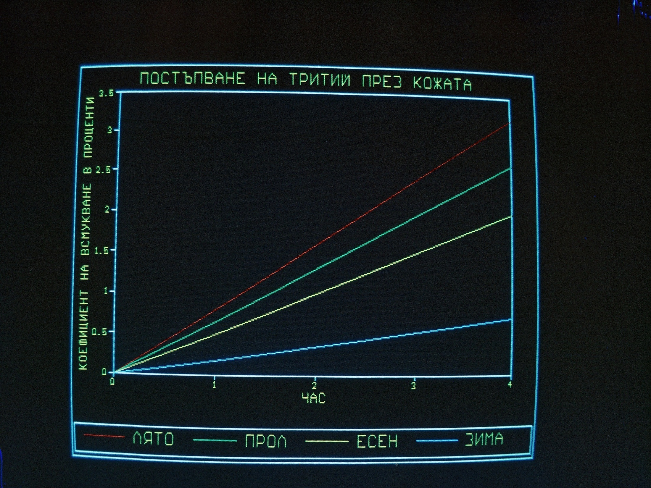

Slide 41
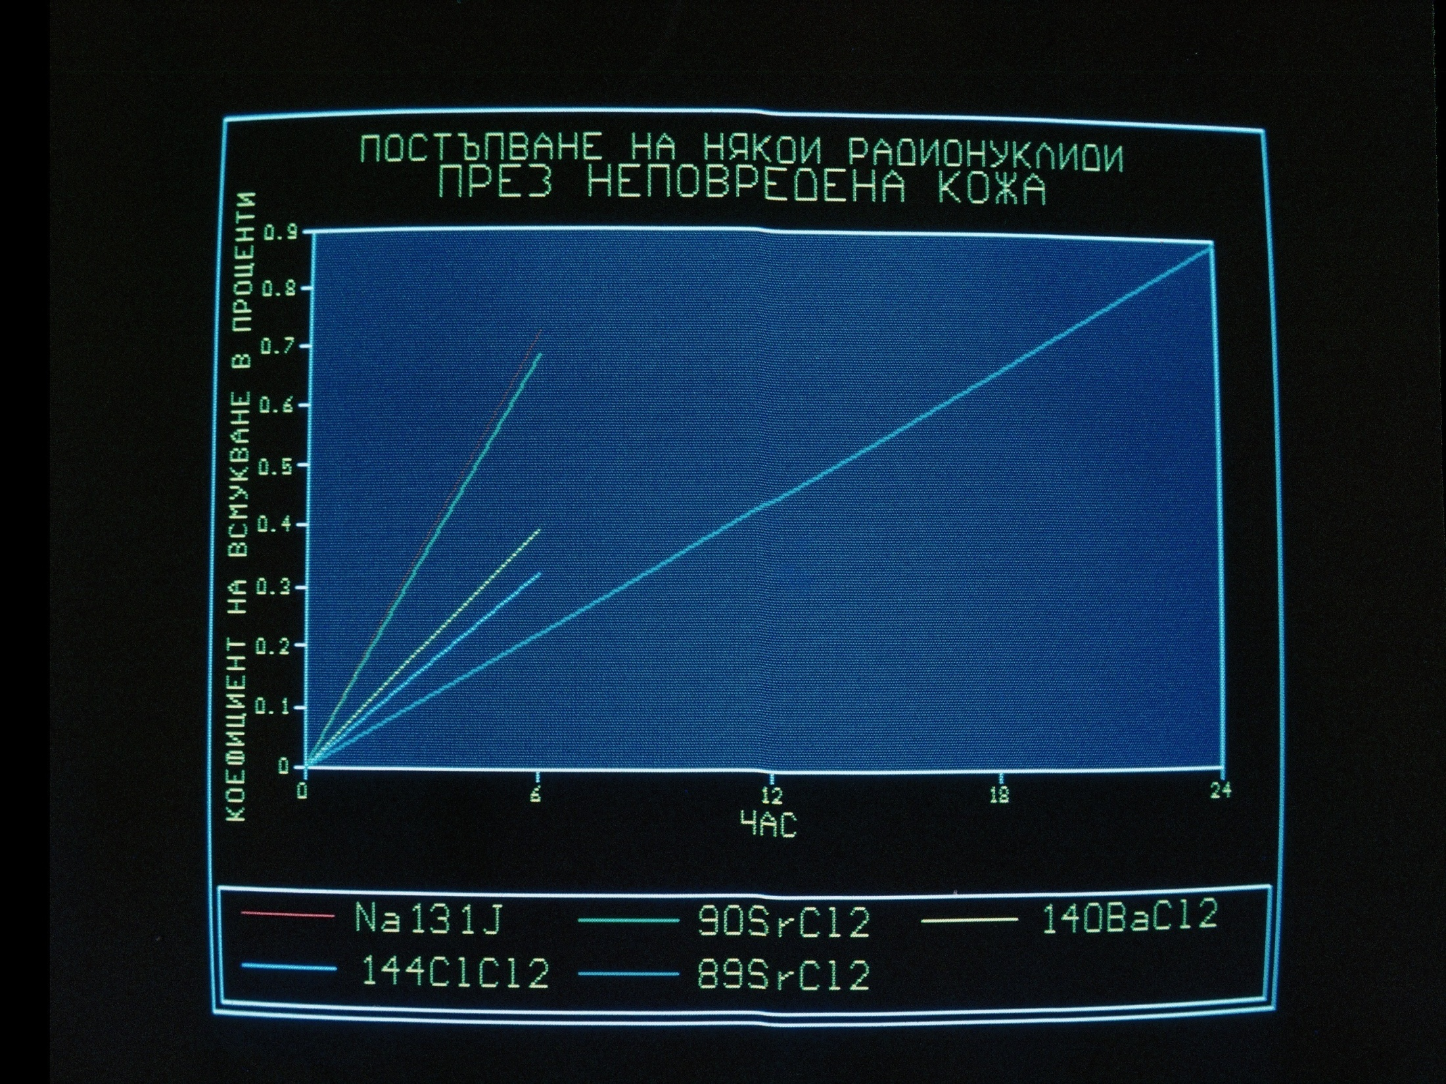

Slide 42
Освен описаните по-горе основни пътища, РВ могат да проникнат в организма през конюктивата. В медицинската практика се прилага инжекционно въвеждане на радионуклиди с диагностична и лечебна цел. Експериментални проучвания показват, че РВ могат да постъпят през плацентата в плода. Най-голямо значение имат H³, I¹³¹, Fe⁵⁹, Cs¹³⁷, Р³² и др.
Чрез млякото, при кърмене радионуклидите H³, I¹³¹, Sr⁹⁰ лесно попадат в младите организми.

Slide 43
РАЗПРЕДЕЛЕНИЕ И ИЗВЕЖДАНЕ НА РАДИОНУКЛИДИТЕ

Slide 44
Постъпили по определен път РВ се всмукват в кръвоносната и лимфни системи и се разнасят из целия организъм.
Познаването на закономерностите на разпределение, особеностите на обмяната и натрупване на радионуклидите, тяхното преразпределение в организма, има изключително значение, тъй като дава представа за преимуществено лъчево поражение на един или друг орган, позволява да се разбере механизма на действие на радионуклида, да се определи критичния орган, да се определи дозата на облъчване на критичния орган и да се даде заключение за прогнозата на лъчевото поражение.

Slide 45
При оценката на величината на депониране се различават понятията „концентрация” и „съдържание” на радионуклида в органите и тъканите.
Концентрацията характеризира относителната активност или радиоактивността на грам тъкан (Bq/g). Концентрацията може да бъде изразена и в % от въведеното количество.
Съдържанието представлява абсолютната активност в целия орган. При хронично постъпване на РВ с храната в организма като цяло и в отделни органи ежедневно се натрупва определена част от постъпилото за този период количество от радиоизотопа.
Такъв процес на ежедневно натрупване се характеризира с величината „кратност на натрупването”. Това е величината, която показва колко пъти съдържанието на изотопа в критичния орган превишава ежедневно постъпващото количество.

Slide 46
Разпределението на РВ в организма може да бъде различно.
Известно е, че радиоактивните и стабилните изотопи на един и същ елемент имат еднакви физични и химични свойства и се разпределят по един и същ начин в организма.
Някои радионуклиди се разпределят равномерно, но други проявяват определен афинитет (тропност) към дадени тъкани или органи, където се натрупват.
Органът с най-голямо натрупване на радионуклида, подложен на най-голяма активност, поради значително облъчване, се нарича „критичен орган”.

Slide 47
„Коефициент на отлагане” на РВ наричаме тази част от радионуклида, която е постъпила от кръвта в дадения орган.
Ако радионуклидът се всмуква през храносмилателния тракт, то 5-10 минути след въвеждането той вече постъпва в кръвоносната и лимфната системи.
Концентрацията му в кръвта зависи от въведеното количество, скоростта на резорбция и скоростта на отделяне от организма.
Кръвта е активна среда, която си взаимодейства с молекулите на радионуклидите, образувайки разтворими и неразтворими радионуклиди.

Slide 48
По характера на разпределението си в организма радионуклидите се делят на 4 групи:
Остеотропни – P³², Ca⁴⁵, Sr⁹⁰, Y⁹⁰, Zr⁹⁵, Ba¹⁴⁰, Ra²²⁶, U²³⁸ (цитрат).
Натрупващи се предимно в органи, богати на ретикулоендотелни клетки – La¹⁴⁰, Ce¹⁴⁴, Pr¹⁴⁷, Th ²³⁹, Pu²³⁹ (нитрат).
Равномерно разпределящи се във всички органи и тъкани –H³, K⁴⁰, Na²⁰,²⁴, Rb¹⁰⁶, Cs¹³⁷.
Специфично участващи в обмяната на веществата и натрупващи се избирателно в отделни органи и тъкани – I¹³¹ (щитовидна жлеза), Fe⁵⁹ (в еритроцитите), Zn⁶⁵ (в задстомашната жлеза), Mo⁹⁹ (в ириса).

Slide 49
Характерът на разпределение на РВ в организма не е неизменен.
Редица фактори могат съществено да повлияят този характер.
Разпределението на радионуклидите зависи от техните химични свойства, способността да образуват колоиди и лесно да хидролизират.

Slide 50
Фактори, влияещи върху характера на разпределение на РВ в организма
Доказано е, че съществува определена връзка между валентността на елементите и тяхното разпределение.
  Установено е, че едновалентните катиони (литий, натрий, калий, рубидий и цезий) равномерно се разпределят в организма.
  Двувалентните катиони (берилий, калций, стронций, барий и радий) се натрупват главно в скелета.
  Три- и четиривалентните катиони (лантан, церий, торий, америций) – в черния дроб, а пет-, шест- и седемвалентните елементи (флуор, хлор, бром, телур, ниобий, полоний) се отлагат в бъбреците или се разпределят равномерно.
  Първоначалният тип на разпределение на радионуклидите в организма може да се промени, тъй като с времето, поради обмяната, става преразпределение на нуклидите в организма.

Slide 51
Фактори, влияещи върху характера на разпределение на РВ в организма
2. На характера на разпределение на радионуклида влияе тегловното количество на носителя.
Например при прибавяне на стабилен итрий към нетегловни количества радиоактивен итрий, се променя типа на неговото разпределение – от остеотропен към хепатотропен.
3. Разпределението на радионуклидите зависи от рН на разтвора.
При повишено рН на разтвора отлагането на Ra²³¹ и Се¹⁴⁴ в органи, богати на ретикулоендотелни клетки, значително се увеличава, а в бъбреците и костите – намалява.
Някои комплексообразователи (ЕDTA, пентацин) могат да променят характера на разпределението на нуклидите.

Slide 52
Фактори, влияещи върху характера на разпределение на РВ в организма
4. Дисперсността на съединението на радионуклида, който се въвежда, също повлиява разпределението на РВ.
  Едрите колоидни частици се задържат в черния дроб, а дребнодисперсните – се натрупват в костната тъкан.
  Величината и скоростта на депониране на някои изотопи зависи от възрастта на животното, пола, дозите на въвежданото съединение и състава на хранителния рацион. В младите растящи организми поради по-интензивния обмен на веществата, РВ се отлагат повече, отколкото у възрастните.
  Продължителното въвеждане на малки дози Sr⁹⁰ способства за по-голямото му натрупване в скелета.
  Наличието на калциев дефицит в храната предизвиква по-голяма резорбция на изотопите.

Slide 53
Фактори, влияещи върху характера на разпределение на РВ в организма
5. Разпределението на радионуклидите зависи и от състоянието на ЦНС.
  Подтискането на ЦНС подпомага натрупването, а възбудата обратно – снижава съдържанието на радиоизотопите на стронций и кобалт в организма.
  Подтискането на ЦНС с луминал намалява съдържанието на някои нуклиди в паренхимните органи и повишава натрупването им в скелета. Някои радионуклиди (Ро²¹⁰) се натрупват в значителна степен във възпалителни огнища и в туморна тъкан.

Slide 54
Фактори, влияещи върху характера на разпределение на РВ в организма
6. Разпределението и натрупването може да се промени под влияние на външно облъчване на организма.
  Външното облъчване задържа тритиевия окис в организма на плъхове.
  Т_{еф} за Н³О се повишава от 2,9 денонощия у необлъчените плъхове до 5,8 денонощия – 1 седмица след облъчването.
  Предварителното гама облъчване повишава съдържанието на Н³О в сухия остатък на черния дроб у плъхове 2 – 6 пъти.

Slide 55
При хронично постъпване на РВ, в организма се наблюдава постепенно натрупване в органите и тъканите. След определено време в зависимост от скоростта на обменните процеси, настъпва равновесно състояние, когато независимо от ежедневното въвеждане на радионуклида, неговото съдържание в организма остава постоянно. Тогава ежедневно постъпващото количеството радионуклид е равно на количеството, което се извежда.
Разпределението на радионуклидите в рамките на даден орган може да е неравномерно. Например Sr⁹⁰ и Ra²²⁶ при еднократно въвеждане се натрупват в определени участъци на скелета, а именно в растящите части на тръбестите кости – метафизите и епифизите. Po²³⁹ след инхалиране се натрупва неравномерно в белите дробове – около бронхите, в лимфните възли на медиастинума, в стените на алвеолите и алвеоларните макрофаги. I¹³¹ също се разпределя неравномерно в микроструктурата на щитовидната жлеза.

Slide 56
Натрупването на радионуклидите в зоните на растеж на костите води до образуването на т.н. „горещи петна”, където количеството им може да бъде 2-5 пъти повече от съдържанието на нуклида в близките тъкани.
Болшинството остеотропни изотопи се разпределят неравномерно.
Процесите на извеждане на радионуклидите от организма протичат с различна скорост и зависят от много фактори, а също и от функционалното състояние на отделните системи.

Slide 58
Най-голямо количество радиоактивни вещества се отделят от храносмилателния тракт, особено тези, които лошо се всмукват в стомашно-чревния тракт, трансурановите елементи, лантаноидите.
Разтворимите съединения на радионуклидите, а също и Н³, Cs¹³⁷ добре се отделят през бъбреците.
Физико-химичните свойства на радиоактивните вещества определят скоростта на тяхното отделяне.
Бързо се отделят от организма газовете H³, Rn²²², Xe¹³³, Kr⁸⁵.
Някои радионуклиди I¹³¹, Cs¹³⁷, се отделят през потните, слюнчените жлези и чрез млякото.
Дълго се задържат в органите и тъканите изотопите на елементите с голям атомен номер и тези, намиращи се в колоидно състояние (Po²¹⁰, Ra²²⁶, U²³⁸) и относително бързо се отделят – Na²⁴, Ce¹³⁷, I¹³¹ и др.
Един от основните органи за отделяне на РВ от организма са бъбреците. Голяма част от РВ се отделят чрез тях през първите денонощия. Радиоактивните аерозоли и продуктите на разпада на радий, торий, рутений, се отделят през белите дробове.

Slide 59
БИОЛОГИЧНО ДЕЙСТВИЕ НА ИНКОРПОРИРАНИТЕ РАДИОАКТИВНИ ВЕЩЕСТВА

Slide 60
Биологичното действие на инкорпорираните радиоизотопи в общи принципи е идентично с това при външно облъчване с йонизираща радиация, но също има и редица специфични особености.
Оценката на радиационната опасност при аварийни ситуации показва, че в зоната на локалните отлагания основният увреждащ фактор е външното облъчване.
Инкорпорацията на радионуклидите има по-голямо значение в зоната на тропосферните отлагания в някои райони, в които се създават възможности за отлагане на големи количества радиоактивен аерозол, т.н. горещи петна.

Slide 61
Фактори, от които зависи биологичното действие на инкорпорираните РВ:
величината на погълнатата доза
радиочувствителността на съответните тъкани и органи

Slide 62
Величината на погълнатата доза зависи от редица фактори, които бяха разгледани в раздела радиотоксикология. Изтъкнато бе голямото значение на мощността на погълнатата доза и вида на излъчваното йонизиращо лъчение.
Едно от най-важните условия, които определят биологичното действие на инкорпорираните радионуклиди, е разпределението на погълнатата доза във времето и пространството.
Разпределението на дозата се характеризира с изменение на концентрацията на радиоизотопа в тъканите.
От своя страна концентрацията зависи, както вече беше изтъкнато, от скоростта на радиоактивния разпад на радионуклида, скоростта на биологичното му отделяне и продължителността на постъпването му в организма.

Slide 63
Разпределението на погълнатата доза в пространството (обема на органа, тъканта) е недостатъчно добре изучено. Изхождайки от неравномерното разпределение на радиоизотопите в организма и тъканите, може да се направи извода, че и разпределението на погълнатата тъканна доза също може да бъде неравномерно.
Най-голяма степен на неравномерно микроразпределение на погълнатата доза имат алфа-излъчващите радионуклиди.
Особено се усложнява въпроса, ако той се разглежда на клетъчно ниво. В ядрото на засегнатата клетка може да се натрупа значителна енергия, докато в съседната клетка, незасегната от алфа-частици, се създава по-малка или никаква доза.
Особено рядко този ефект е изразен при инкорпориране на малки количества изотопи.
Неравномерното разпределение на погълнатата тъканна доза на бета-излъчващите радионуклиди е по-малко изразено в сравнение с алфа-излъчващите. То се определя от пробега на бета-частиците. При гама излъчването, тъй като то се характеризира с голяма проникваща способност, се създава най-равномерно облъчване на тъканите. Тук също има значение енергията на лъчението. Голяма част от гама квантите проникват извън дадената тъкан и засягат целия организъм.

Slide 64
Характерът на поражение на организма от инкорпорираните радиоизотопи в значителна степен се определя от начина на разпределението им. При въздействие на равномерно разпределящи се радионуклиди, се наблюдава общо поражение на организма. То се изразява в промени в най-лъчечувствителните тъкани. Радиоизотопите, натрупващи се в костите, предизвикват най-често увреждане на костния мозък и костни тумори. Радионуклидите, избирателно натрупващи се в черния дроб (напр. редкоземните) предизвикват първоначално язвени изменения в мястото на постъпването им в организма (червата), поради слабото им всмукване. В черния дроб се наблюдават цироза и тумори. Впоследствие могат да възникнат и тумори в костите, които са вторичен критичен орган на тази група изотопи. При инкорпорация на радиоактивен йод, в резултат на избирателното му натрупване, възниква увреждане на щитовидната жлеза. Тъканната и доза превишава около 1000 пъти тази в другите органи. Разпределението на йод в жлезата е неравномерно и в отделни участъци се отличава 10 пъти от средното ниво. Отначало се наблюдава увеличена функционална активност на жлезата, а после настъпва подтискане на функциите и наличие на структурни изменения.

Slide 65
Праг за възникване на поражение при инкорпорция на радиоактивни вещества e 37 kBq.
След еднократно попадане в организма на големи количества равномерно разпределящи се радиоизотопи, измененията се характеризират с голямо разнообразие и възникват сравнително рано, тъй като в сферата на действието на радиацията са нервната, ендокринната, кръвотворната и други системи на организма.
По биологична активност, обусловена от коефициента на всмукване и постоянната на ефективното извеждане на радиоизотопите от тази група, могат да бъдат подредени по следния низходящ ред: Cs¹³⁷, Na²², Co⁶⁰, Zn⁶⁵.
При инкорпориране на лошо разтворими радионуклиди, формирането на цялата погълната доза в стомашно-чревния тракт в продължение на 1-ия ден също обуславя ранното развитие на лъчевите реакции от страна на този орган.
Токсикологичната значимост на лошо резорбиращите се радиоизотопи се определя основно от енергията на излъчването.
При попадане на едни и същи количества нуклиди най-високо ниво на погълната доза се създава от Ce¹⁴⁴. След това по реда на намаляване на дозата следват: Y⁹⁰, Ir¹⁶², Nb⁹⁵.

Slide 66
При еднократно постъпване на радионуклиди с избирателен характер на разпределение се облъчват главно отделни органи и даже при сравнително големи погълнати дози общите реакции на организма са слабо изразени.
Специфичните радиационни ефекти от страна на критичните органи могат да липсват в ранните фази на въздействие и се проявяват при определени физиологични натоварвания.
Продължителността на латентния период се определя не само от величината на погълната доза и скоростта на нейното формиране, но и от радиочувствителността и функционалните особености на дадения критичен орган.
Най-продължителен скрит период се наблюдава при нуклиди, натрупващи се в костната тъкан – Pu²³⁹, Ra²²⁶, Th²²⁸.
Слабо изразените и липсващи специфични изменения в ранните фази не изключва възможността от възникване по-късно на злокачествени новообразувания.

Slide 67
Необходима основа за оценка на радиотоксичното действие на радионуклидите е установяването на зависимост между величината на погълната доза и биологичния ефект, възникващ в различни срокове.
След еднократно попадане в храносмилателната система на лесно разтворими радиоизотопи, които се разпределят равномерно в организма, доза от порядъка на 1-1½ Ги, натрупани в първите два месеца от началото на въздействието, обуславят развитието на остра лъчева болест.
При инкорпориране на Na²², Co⁶⁰ и p³² формирането на цялата погълната доза ще бъде завършено практически към 2^{-ия} месец.
Основната част от погълнатата доза от Cs¹³⁷ (85%) се формира в края на първата година. Това обуславя значително по-продължителното по време нарастване на биологичния ефект и по-дълбоко изразени изменения на този радиоизотоп в сравнение с другите.

Slide 68
При еднократно попадане на лошо разтворими съединения на радиоизотопите, нарушения от страна на стомашно-чревен тракт може да се появят, ако погълнатата доза в течение на първия ден е 1,5-3 Gy.
Натрупването на тези дози в продължение на година в случаи на ежедневно постъпване на радионуклидите, може да доведе до хронична лъчева болест с предимна локализация на измененията в храносмилателния тракт.

Slide 69
Продължителното въздействие на радионуклиди с относително неголеми дози може да завърши с развитие на хронична лъчева болест с различна тежест или да доведе до изникване на новообразувания. Локализацията на туморите най-често се наблюдава в органите с по-голямо натрупване на нуклидите (критичните органи), което свидетелства за голямата роля на прякото действие на радиацията в развитието на този болестен процес. Изходът от лъчевото въздействие в новообразувания се предшества като правило от голям скрит период. Най-много новообразувания възникват от въздействието на радионуклиди с избирателен характер на разпределение, между които основно значение имат натрупващите се в костната тъкан Sr⁹⁰, Ra^{226,228} и Pu²³⁹. Биологичната ефективност на тези радионуклиди по отношение на предизвикването на новообразувания не е еднаква. След еднократно или хронично постъпване на Pu²³⁹ и Тh²²⁸, повишаване честотата на костните тумори се наблюдава при натрупване за 50 години на доза от порядъка на 25 Gy. За Ra^{226,228} тази доза е около 30 Gy. При Sr⁹⁰ дозата е значително по-голяма и варира от 11-150 Gy. Високата туморна ефективност на Рu²³⁹, Th²²⁸ и Ra^{226,228}, е свързана с особеностите на тяхното физикохимическо състояние в костната тъкан.

